Slide 1
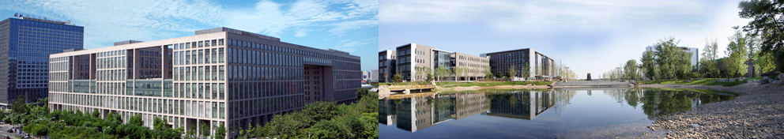
第三章公理系统
马殿富
北航计算机学院
dfma@buaa.edu.cn
2012-12
第二节 谓词逻辑的公理系统

Slide 2
谓词逻辑公理系统
谓词逻辑的公理系统定义：
(1) 符号集合：
个体变元：x₁, x₂, …
个体常元：c₁, c₂ , …
函词符号：f₁¹, f₂¹,......；f₁², f₂²,......；
谓词符号：Q₁¹,Q₂¹,......；Q₁², Q₂²,....;
运算符号：∀, ¬, →；
逗 号：, ;
括 号：(, )

Slide 3
谓词逻辑公理系统（续）
(2) 项定义：
个体常元是项；
个体变元是项；
若是t₁,…,t_{n}项，则是f_{k}^{n} (t₁,…,t_{n})项。
(3) 公式集合：
若是t₁,…,t_{n}项，则A _{k}^{n} (t₁,…,t_{n})是公式。
若A是公式，则(¬A)是公式；
若A和B是公式，则(A→B)是公式；
若A是公式，则(∀xA)是公式。

Slide 4
谓词逻辑公理系统（续）
(4) 公理集合：
公理模式A ₁：A→ (B→A)
公理模式A ₂：(A→ (B→C)) → ((A→B) →(A→C))
公理模式A ₃：(¬A→¬B) → (B→A)
公理模式A ₄：∀xA(x)→A(x)[x/t]，其中项t对于A中的x是可代入的。
公理模式A ₅：∀x(A→B(x)) → (A→∀xB(x))，其中x不是A中自由变元。
(5) 推理规则
分离规则（简称MP规则）：从A和A→B推出B。
概括规则（简称UG规则）：从A推出(∀xA)。

Slide 5
缩写定义
谓词公理系统中仅使用了¬和→联结词符号，而其他联结词符号∨,∧,↔,⊕可以认为是缩写公式，用≡表示缩写定义。
(1).A∨B≡(¬A→B)
(2).A∧B≡¬ (A→¬B)
(3).A↔B≡(A→B) ∧(B→A)
(4).A⊕B≡¬ (A↔B)
谓词公理系统中仅使用了量词∀，而量词∃可以认为是缩写公式，用≡表示缩写定义。
∃xA(x) ≡¬∀¬A(x)

Slide 6
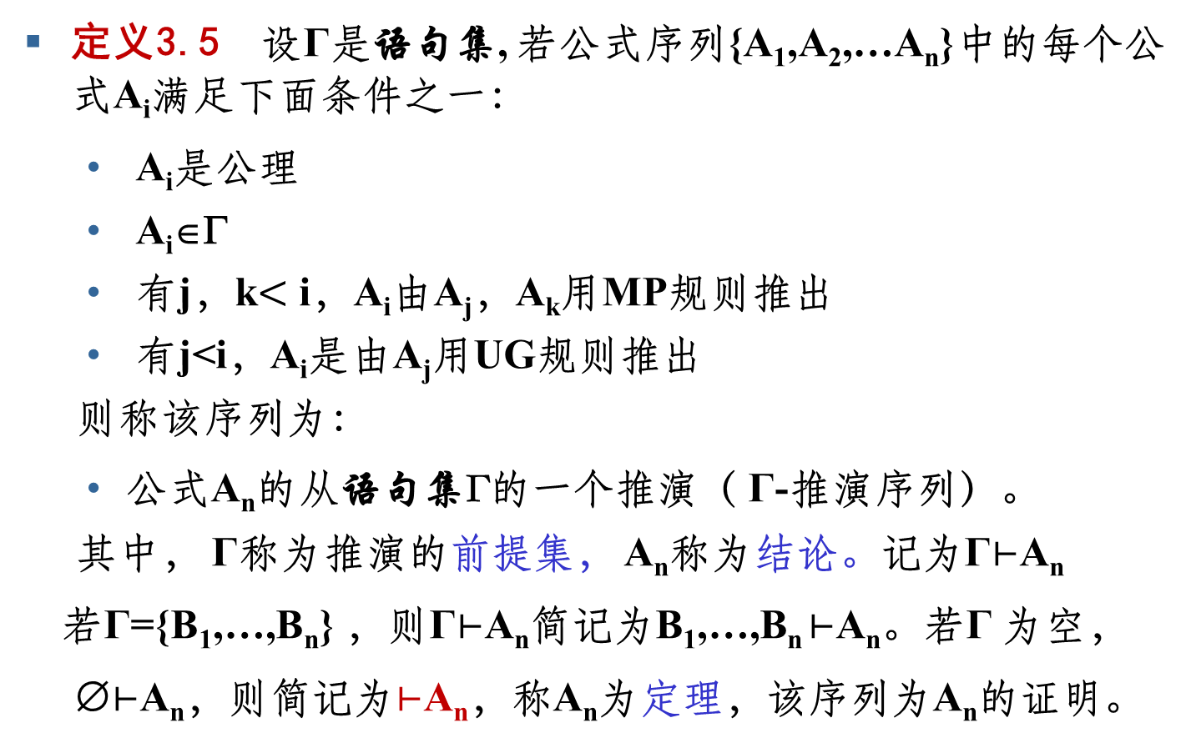
形式推演
定义3.5 设Γ是语句集, 若公式序列{A₁,A₂,…A_{n}}中的每个公式A_{i}满足下面条件之一：
A_{i}是公理
A_{i}∈Γ
有j，k$<$ i，A_{i}由A_{j}，A_{k}用MP规则推出
有j<i，A_{i}是由A_{j}用UG规则推出
则称该序列为：
公式A_{n}的从语句集Γ的一个推演（ Γ-推演序列）。
其中， Γ称为推演的前提集， A_{n}称为结论。记为Γ$⊢$A_{n}
若Γ={B₁,…,B_{n}} ，则Γ$⊢$A_{n}简记为B₁,…,B_{n} $⊢$A_{n}。若Γ 为空，
∅$⊢$A_{n}，则简记为$⊢$A_{n}，称A_{n}为定理，该序列为A_{n}的证明。

Slide 7
命题逻辑定理
传递律：P→Q,Q→R├P→R
反证律：如果Γ, ¬Q├ R, Γ, ¬Q├¬R,则Γ├ Q
归谬律：如果Γ, Q├ R, Γ, Q├ ¬R，则Γ├ ¬Q
排中律：├(Q∨¬Q)
矛盾律：├¬(Q∧¬Q)

Slide 8
命题逻辑定理
├ (P→(Q→R)) →(Q→(P→R))
├(Q→R)→((P→Q)→(P→R))
├(P→ Q)→((Q→R)→(P→R))
├((P→ Q)→(P→R))→(P→(Q →R)
├Q→Q
├¬¬Q→Q
├ Q→¬¬Q

Slide 9
命题逻辑定理
├ (¬¬Q→¬¬R)→(Q→R)
├ (Q→R)→(¬¬Q→¬¬R)
├(Q→R)→(¬R→¬Q)
├(¬Q→R)→(¬R→Q)
├(Q→¬R )→(R→¬Q)
├ ¬Q→(Q→ R)
├(¬Q→Q)→(R→Q)
├(¬Q→Q)→Q
├(¬Q→R∧¬R)→Q
├(¬Q→R) →((¬Q→¬R) →Q)
├(Q→R) →((Q→¬R)→¬Q)

Slide 10
命题逻辑定理
├Q→((Q→R)→ R)
├ Q∧(Q→R)→R
├(P∧Q →R) →(P →(Q →R))
├ Q→(R→(Q∧R))
├ (P→Q)∧(P→R) →(P→Q∧ R)
├(P→R) →((Q→R) →((P∨Q) →R))
P,Q├P ∧Q
├ (P→Q) ∧(P→R) →(P→Q ∧ R)

Slide 11
命题逻辑定理
├ Q∨Q →Q
├ Q∧Q →Q
├(Q→R) ∨ (R→Q)
├(Q→ R)∨(Q →¬R)
单调性：(Q→R) →(Q∧P→R∧P)

Slide 12
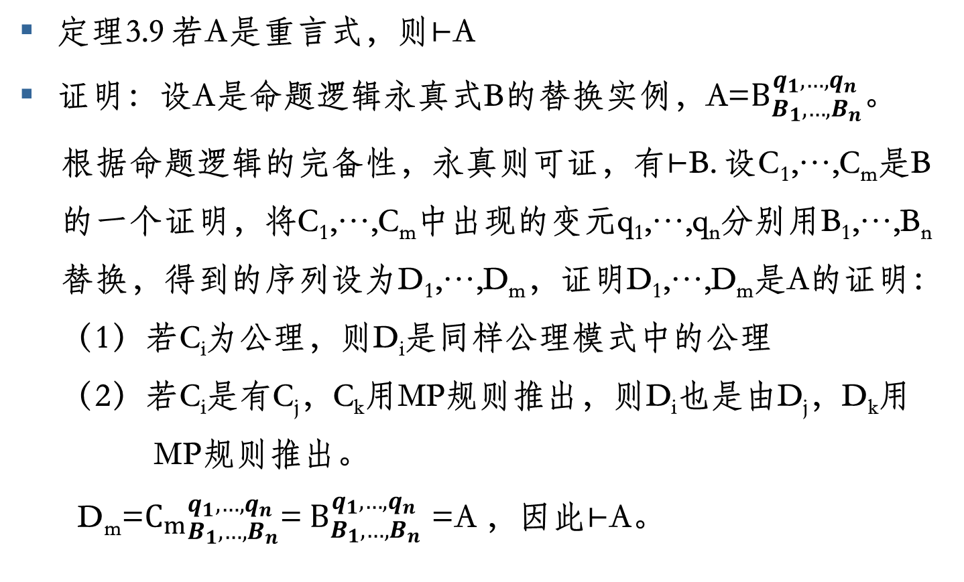
重言式可证
定理3.9 若A是重言式，则$⊢$A
证明：设A是命题逻辑永真式B的替换实例，A=$B_{B_{1},…,B_{n}}^{q_{1},…,q_{n}}$。
根据命题逻辑的完备性，永真则可证，有$⊢$B. 设C₁,…,C_{m}是B
的一个证明，将C₁,…,C_{m}中出现的变元q₁,…,q_{n}分别用B₁,…,B_{n}
替换，得到的序列设为D₁,…,D_{m}，证明D₁,…,D_{m}是A的证明：
（1）若C_{i}为公理，则D_{i}是同样公理模式中的公理
（2）若C_{i}是有C_{j}，C_{k}用MP规则推出，则D_{i}也是由D_{j}，D_{k}用
MP规则推出。
D_{m}=${C_{m}}_{B_{1},…,B_{n}}^{q_{1},…,q_{n}}$= $B_{B_{1},…,B_{n}}^{q_{1},…,q_{n}}$ =A ，因此$⊢$A。

Slide 13

例1
$⊢$ ∀x(P(x)∨¬P(x))
证明：
A₁= ¬P(x) →¬P(x) A→A
A₂= P(x)∨¬P(x) Q∨ R≡(¬Q→R)
A₃= ∀x(P(x)∨¬P(x)) UG

Slide 14
例2
⊢ ∀xQ(x) →∀y Q(y) (y不在Q中出现)
证明：
A₁=∀xQ(x) →Q(y) A ₄
A₂=∀y(∀xQ(x) →Q(y)) UG
A₃=∀y(∀xQ(x) →Q(y))→(∀xQ(x) →∀y Q(y)) A ₅
A₄=∀xQ(x) →∀y Q(y) MP A_{3，}A₄

Slide 15
例3
⊢ ∃xR(x) → ∃yR(y) (y不在R中出现)
证明：
⊢ ∀y¬R(y)→∀x¬R(x) 例2
⊢ ¬ ¬ ∀y¬R(y) →∀y¬R(y) 双重否定
⊢ ¬ ¬ ∀y¬R(y) →∀x¬R(x) 传递性2，1
⊢ ∀x¬R(x) → ¬ ¬ ∀x¬R(x) 双重否定
⊢ ¬ ¬ ∀y¬R(y) → ¬ ¬ ∀x¬R(x) 传递性3，4
⊢ (¬ ¬ ∀y¬R(y) → ¬ ¬ ∀x¬R(x)) →(¬∀x¬R(x)→¬∀yQ(y))
⊢ ¬∀x¬R(x) →¬∀y¬R(y) MP规则：5，6
⊢ ∃xR(x) → ∃yR(y) ∃xQ(x) ≡¬∀¬Q(x)

Slide 16
例4 引入规则
⊢ Q(c) →∃xQ(x)
证明：
⊢ ∀x¬Q(x) →¬Q(c) A ₄
⊢ ¬ ¬∀x¬Q(x) → ∀x¬Q(x) 双重否定
⊢ ¬ ¬∀x¬Q(x) → ¬Q(c) 传递性
⊢(¬ ¬∀x¬Q(x) → ¬Q(c)) → (Q(c) → ¬∀x¬Q(x) ) A ₃
⊢ Q(c) → ¬∀x¬Q(x) MP规则：3，4
⊢ Q(c)→∃xQ(x) ∃xQ(x) ≡¬∀¬Q(x)

Slide 17
例5
⊢ ¬Q(c) →¬∀xQ(x)
证明：
⊢ ∀xQ(x)→Q(c) A ₄
⊢ ¬ ¬ ∀xQ(x)→ ∀xQ(x) 双重否定
⊢ Q(c) → ¬ ¬ Q(c) 双重否定
⊢¬ ¬ ∀xQ(x)→ ¬ ¬ Q(c) 传递性
⊢ (¬ ¬ ∀xQ(x)→ ¬ ¬ Q(c)) →(¬Q(c)→ ¬∀xQ(x)) A ₃
⊢ ¬Q(c)→ ¬∀xQ(x) MP规则

Slide 18
例6
⊢ ∀xQ(x)→∃xQ(x)
证明：
⊢ ∀xQ(x)→ Q(c) A ₄
⊢ Q(c) →∃xQ(x) 例4
⊢ ∀xQ(x) →∃xQ(x) 传递性

Slide 19
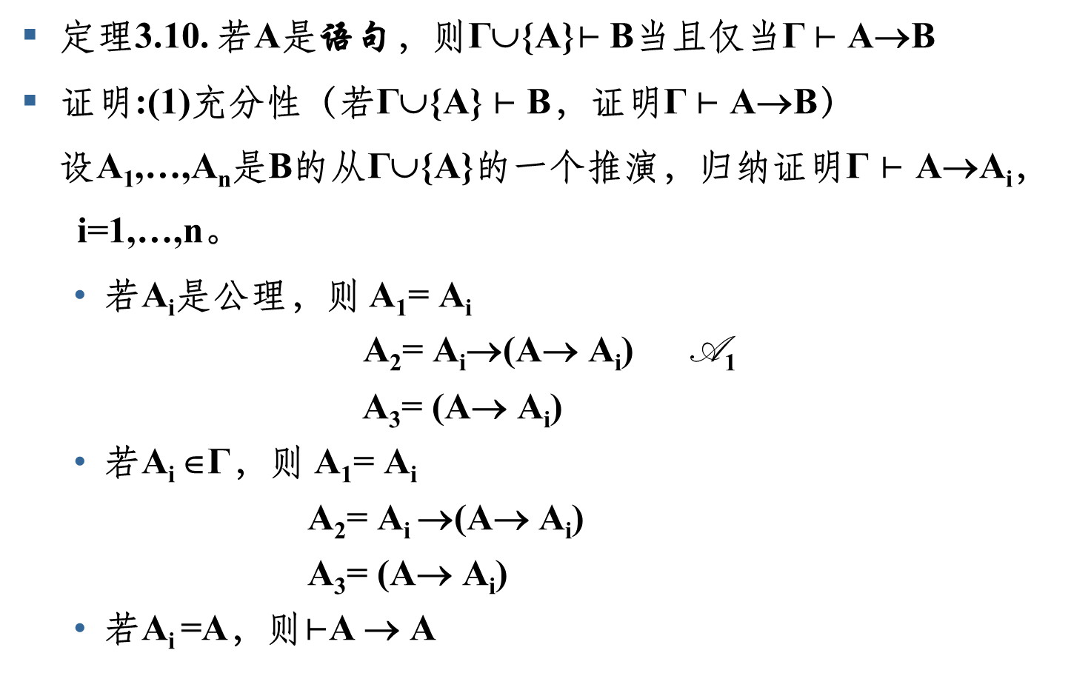
演绎定理
定理3.10. 若A是语句，则Γ∪{A}$⊢$B当且仅当Γ $⊢$ A→B
证明:(1)充分性（若Γ∪{A} $⊢$ B，证明Γ $⊢$ A→B）
设A₁,…,A_{n}是B的从Γ∪{A}的一个推演，归纳证明Γ $⊢$ A→A_{i}，
i=1,…,n。
若A_{i}是公理，则 A₁= A_{i}
A₂= A_{i}→(A→ A_{i}) A ₁
A₃= (A→ A_{i})
若A_{i} ∈Γ，则 A₁= A_{i}
A₂= A_{i} →(A→ A_{i})
A₃= (A→ A_{i})
若A_{i} =A，则$⊢$A → A

Slide 20
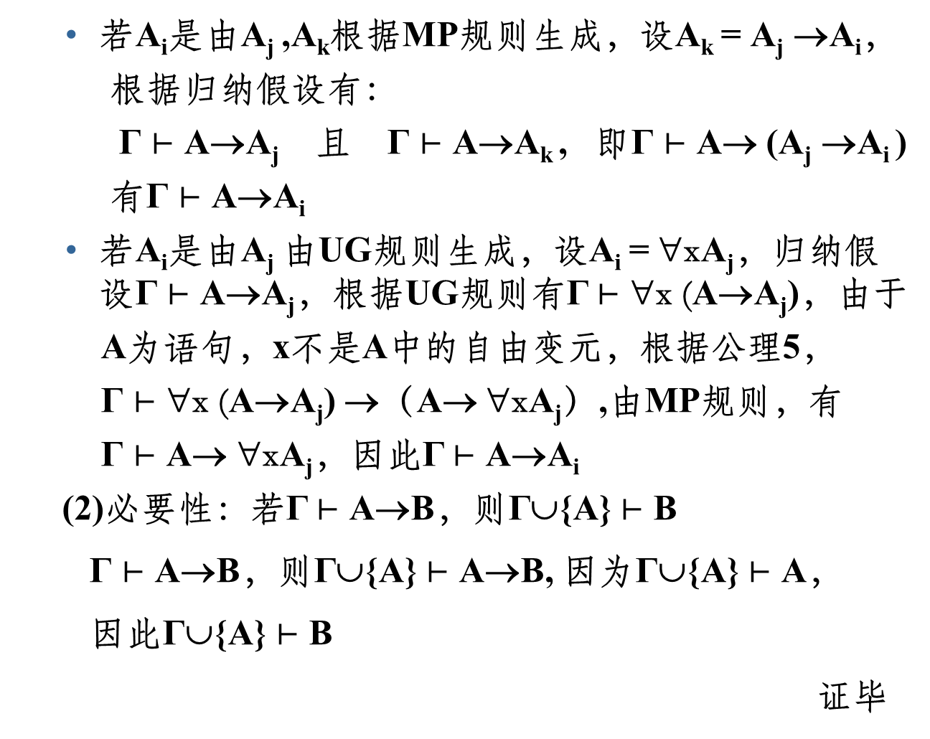
若A_{i}是由A_{j} ,A_{k}根据MP规则生成，设A_{k} = A_{j} →A_{i}，
根据归纳假设有：
Γ $⊢$ A→A_{j} 且 Γ $⊢$ A→A_{k} , 即Γ $⊢$ A→ (A_{j} →A_{i} )
有Γ $⊢$ A→A_{i}
若A_{i}是由A_{j} 由UG规则生成，设A_{i} = ∀xA_{j}，归纳假设Γ $⊢$ A→A_{j}，根据UG规则有Γ $⊢$ ∀x (A→A_{j})，由于
A为语句，x不是A中的自由变元，根据公理5，
Γ $⊢$ ∀x (A→A_{j}) →（A→ ∀xA_{j}）,由MP规则，有
Γ $⊢$ A→ ∀xA_{j}，因此Γ $⊢$ A→A_{i}
(2)必要性：若Γ $⊢$ A→B，则Γ∪{A} $⊢$ B
Γ $⊢$ A→B，则Γ∪{A} $⊢$ A→B, 因为Γ∪{A} $⊢$ A，
因此Γ∪{A} $⊢$ B
证毕

Slide 21
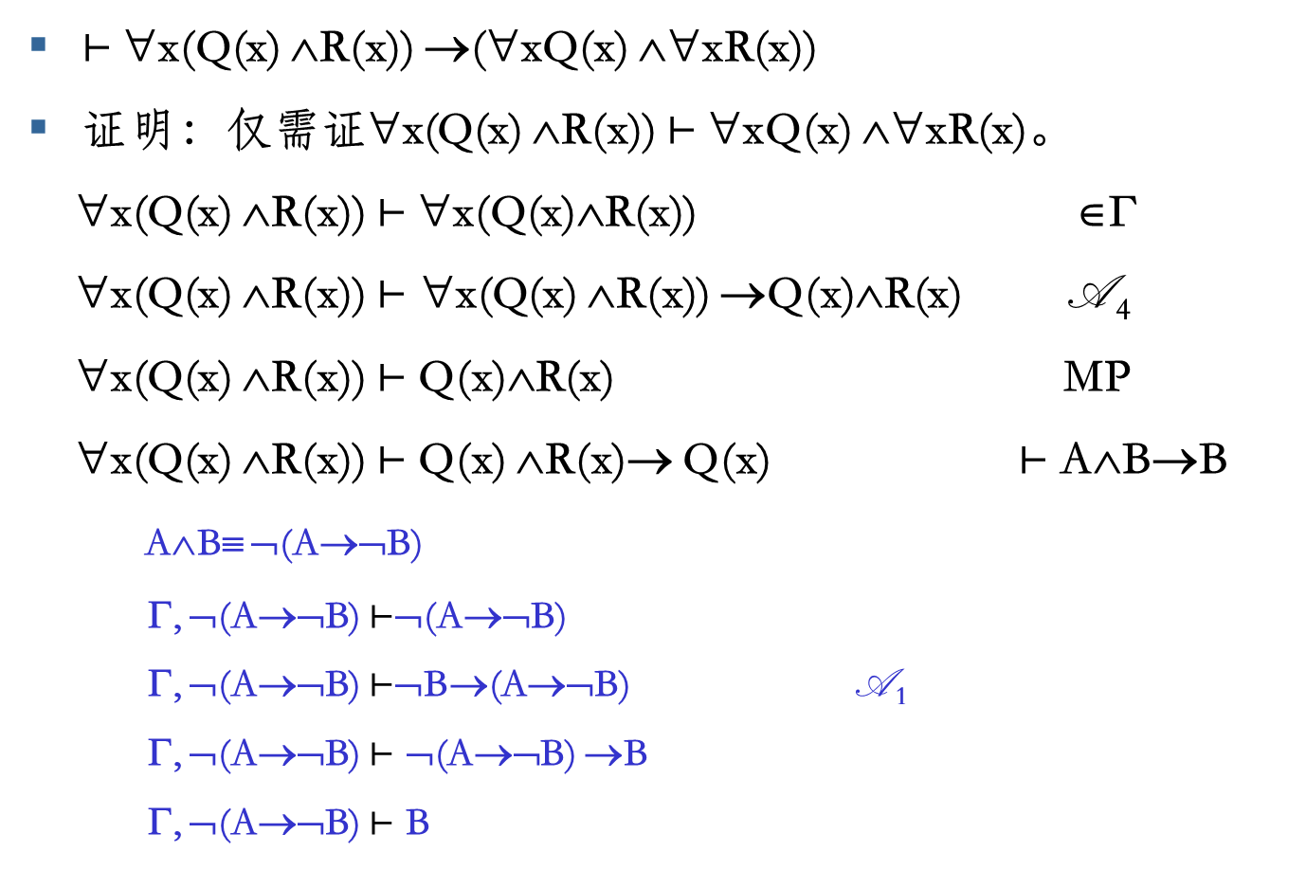
例 7
$⊢$∀x(Q(x) ∧R(x)) →(∀xQ(x) ∧∀xR(x))
证明：仅需证∀x(Q(x) ∧R(x)) $⊢$∀xQ(x) ∧∀xR(x)。
∀x(Q(x) ∧R(x)) $⊢$∀x(Q(x)∧R(x)) ∈Γ
∀x(Q(x) ∧R(x)) $⊢$ ∀x(Q(x) ∧R(x)) →Q(x)∧R(x) A ₄
∀x(Q(x) ∧R(x)) $⊢$Q(x)∧R(x) MP
∀x(Q(x) ∧R(x)) $⊢$Q(x) ∧R(x)→ Q(x) $⊢$A∧B→B
A∧B≡ ¬(A→¬B)
Γ, ¬(A→¬B) $⊢$¬(A→¬B)
Γ, ¬(A→¬B) $⊢$¬B→(A→¬B) A ₁
Γ, ¬(A→¬B) $⊢$ ¬(A→¬B) →B
Γ, ¬(A→¬B) $⊢$ B

Slide 22
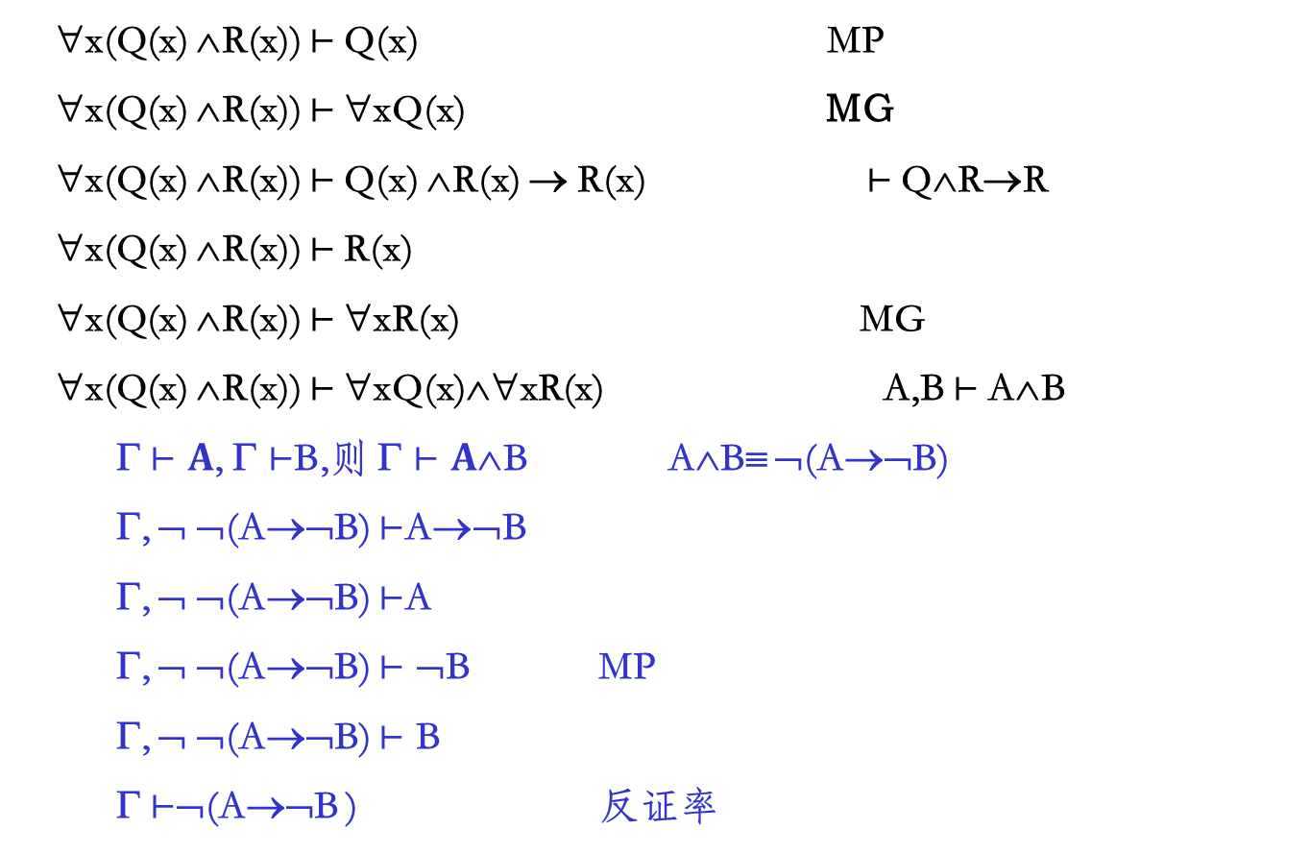
∀x(Q(x) ∧R(x)) $⊢$Q(x) MP
∀x(Q(x) ∧R(x)) $⊢$∀xQ(x) MG
∀x(Q(x) ∧R(x)) $⊢$Q(x) ∧R(x) → R(x) $⊢$Q∧R→R
∀x(Q(x) ∧R(x)) $⊢$R(x)
∀x(Q(x) ∧R(x)) $⊢$∀xR(x) MG
∀x(Q(x) ∧R(x)) $⊢$∀xQ(x)∧∀xR(x) A,B $⊢$A∧B
Γ $⊢A$, Γ $⊢$B,则 Γ $⊢A$∧B A∧B≡ ¬(A→¬B)
Γ, ¬ ¬(A→¬B) $⊢$A→¬B
Γ, ¬ ¬(A→¬B) $⊢$A
Γ, ¬ ¬(A→¬B) $⊢$ ¬B MP
Γ, ¬ ¬(A→¬B) $⊢$ B
Γ $⊢$¬(A→¬B ) 反证率

Slide 23
├ (P→(Q→R))→(Q→(P→R))
应用演绎定理
P→(Q →R)├Q →(P →R)
P→(Q →R) ,Q├P →R
P→(Q →R) ,Q,P├ R
证明：
A₁= P→(Q →R) A₁∈ Γ
A₂=P A₂∈ Γ
A₃= Q→R A₁=A₂→ A₃
A₄=Q A₄∈ Γ
A₅=R A₃=A₄→ A₅
证毕

Slide 24
├ (P→Q)∧(P→R) →(P→Q∧R)
根据演绎定理，证明(P→Q)∧(P→R)，P ├ Q∧R
证明： 证据：
A₁= (P→Q)∧(P→R) A₁∈Γ
A₂= ( P→Q)∧(P→R)→(P→Q) ├Q∧R→Q
A₃= ( P→Q) ∧(P→R) → ( P→R) ├Q∧R→R
A₄= P→Q A₂=A₁→ A₄
A₅= P A₅∈Γ
A₆= Q A₃=A₄→ A₅
A₇= P→R A₃=A₁→ A₇
A₈= R A₇=A₅→ A₈
A₉= Q ∧ R A₆, A₈ ├ A₆∧ A₈
证毕

Slide 25
├(P→R)∧(Q→S) →(P∧Q→R∧S)
A₁₀=Q A₉=A₈→ A₁₀
A₁₁=R A₃=A₈→ A₁₁
A₁₂=S A₅=A₁₀→ A₁₂
A₁₃= R∧S Q,R├ Q∧R
证毕
根据演绎定理，证明(P→R)∧(Q→S), P∧Q├R∧S
设Γ={(P→R)∧(Q→S), P∧Q }
证明： 证据：
A₁=(P→R)∧(Q→S) A₁∈Γ
A₂=(P→R)∧(Q→S) →(P→R) ├Q∧R→Q
A₃= P→R A₂=A₁→ A₃
A₄=(P→R)∧(Q→S) →(Q→S) ├Q∧R→R
A₅= Q→S A₄=A₁→ A₅
A₆= P∧Q A₆∈Γ
A₇= P∧Q→P ├Q∧R→Q
A₈=P A₇=A₆→ A₈
A₉= P∧Q→Q ├Q∧R→R

Slide 26
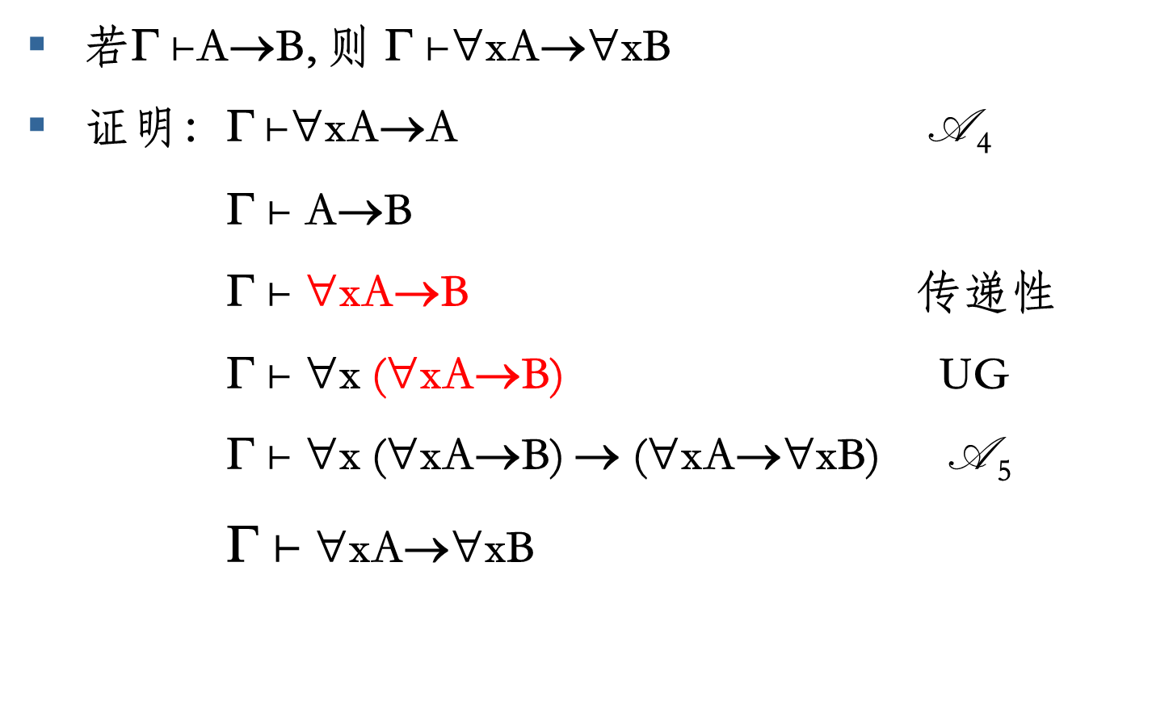
例 8
若Γ $⊢$A→B, 则 Γ $⊢$∀xA→∀xB
证明：Γ $⊢$∀xA→A A ₄
Γ $⊢$ A→B
Γ $⊢$ ∀xA→B 传递性
Γ $⊢$ ∀x (∀xA→B) UG
Γ $⊢$ ∀x (∀xA→B) → (∀xA→∀xB) A ₅
Γ $⊢$ ∀xA→∀xB

Slide 27
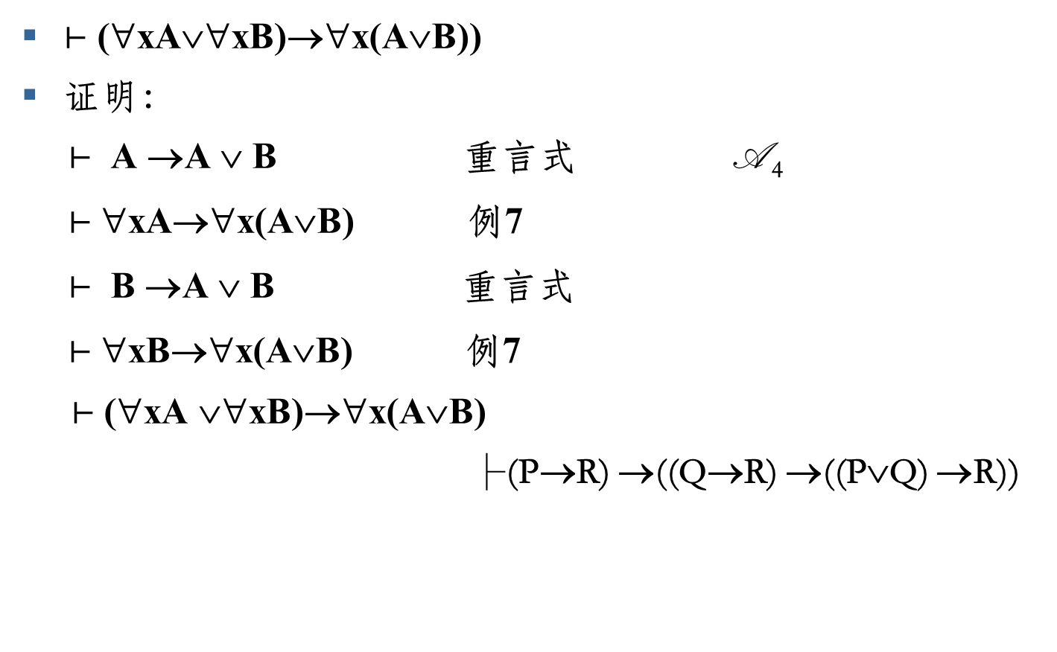
例 9
$⊢$ (∀xA∨∀xB)→∀x(A∨B))
证明：
$⊢$ A →A ∨ B 重言式 A ₄
$⊢$∀xA→∀x(A∨B) 例7
$⊢$ B →A ∨ B 重言式
$⊢$∀xB→∀x(A∨B) 例7
$⊢$ (∀xA ∨∀xB)→∀x(A∨B)
├(P→R) →((Q→R) →((P∨Q) →R))

Slide 28
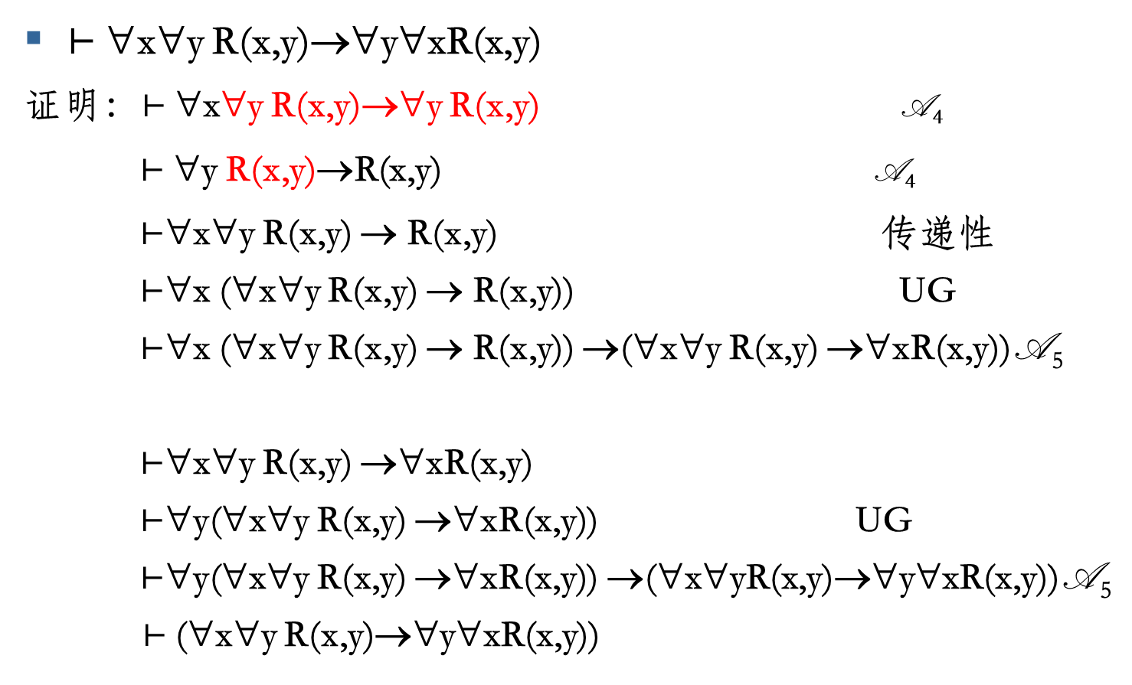
例 10
$⊢$∀x∀y R(x,y)→∀y∀xR(x,y)
证明：$⊢$∀x∀y R(x,y)→∀y R(x,y) A ₄
$⊢$∀y R(x,y)→R(x,y) A ₄
$⊢$∀x∀y R(x,y) → R(x,y) 传递性
$⊢$∀x (∀x∀y R(x,y) → R(x,y)) UG
$⊢$∀x (∀x∀y R(x,y) → R(x,y)) →(∀x∀y R(x,y) →∀xR(x,y)) A ₅
$⊢$∀x∀y R(x,y) →∀xR(x,y)
$⊢$∀y(∀x∀y R(x,y) →∀xR(x,y)) UG
$⊢$∀y(∀x∀y R(x,y) →∀xR(x,y)) →(∀x∀yR(x,y)→∀y∀xR(x,y)) A ₅
$⊢$(∀x∀y R(x,y)→∀y∀xR(x,y))

Slide 29
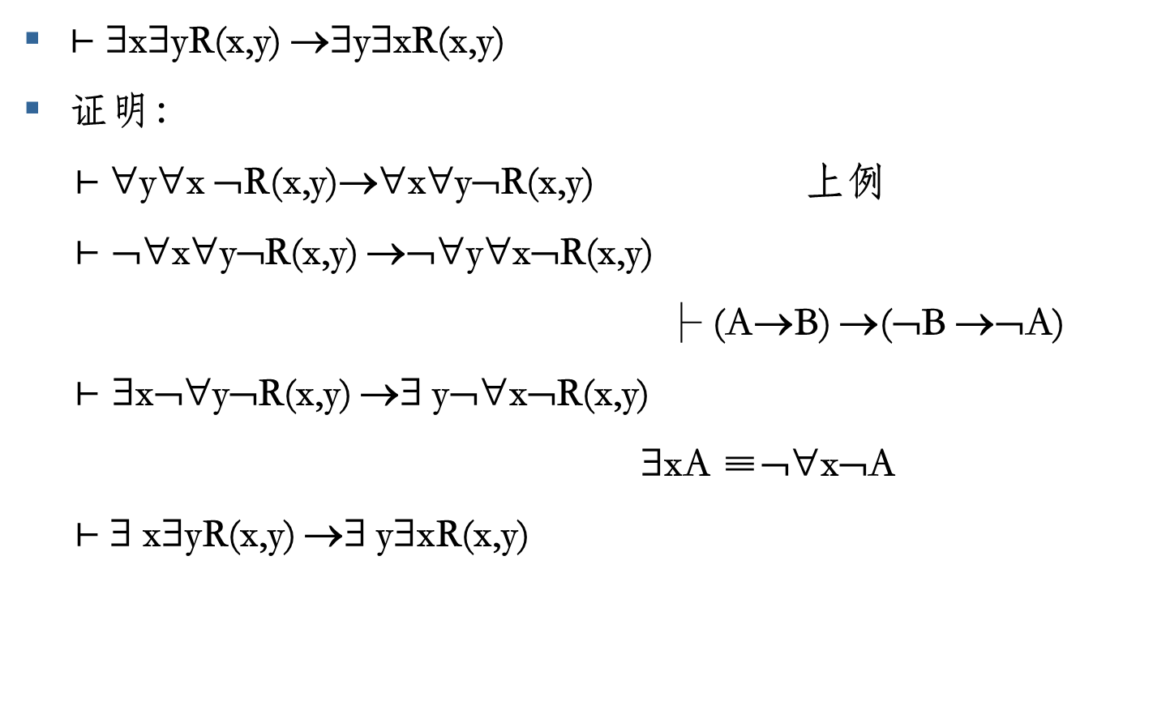
例 11
$⊢$ ∃x∃yR(x,y) →∃y∃xR(x,y)
证明：
$⊢$∀y∀x ¬R(x,y)→∀x∀y¬R(x,y) 上例
$⊢$ ¬∀x∀y¬R(x,y) →¬∀y∀x¬R(x,y)
├ (A→B) →(¬B →¬A)
$⊢$ ∃x¬∀y¬R(x,y) →∃ y¬∀x¬R(x,y)
∃xA ≡¬∀x¬A
$⊢$∃ x∃yR(x,y) →∃ y∃xR(x,y)

Slide 30
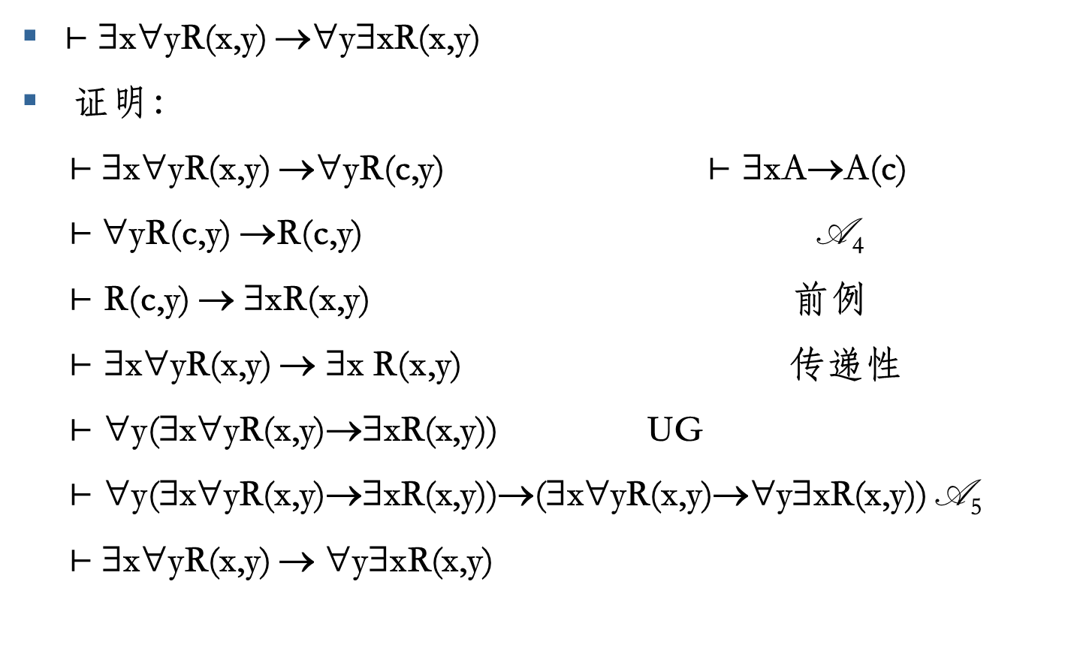
例12
$⊢$ ∃x∀yR(x,y) →∀y∃xR(x,y)
证明：
$⊢$∃x∀yR(x,y) →∀yR(c,y) $⊢$ ∃xA→A(c)
$⊢$∀yR(c,y) →R(c,y) A ₄
$⊢$ R(c,y) → ∃xR(x,y) 前例
$⊢$ ∃x∀yR(x,y) → ∃x R(x,y) 传递性
$⊢$ ∀y(∃x∀yR(x,y)→∃xR(x,y)) UG
$⊢$ ∀y(∃x∀yR(x,y)→∃xR(x,y))→(∃x∀yR(x,y)→∀y∃xR(x,y)) A ₅
$⊢$∃x∀yR(x,y) → ∀y∃xR(x,y)

Slide 31
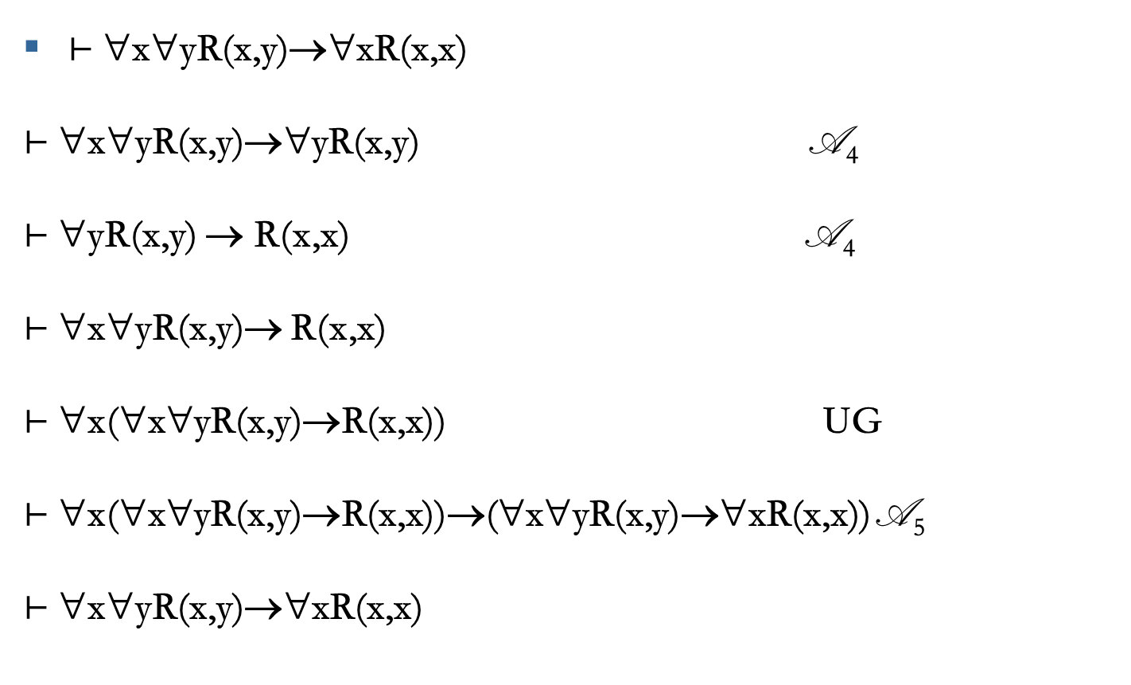
例 13
$⊢$∀x∀yR(x,y)→∀xR(x,x)
$⊢$∀x∀yR(x,y)→∀yR(x,y) A ₄
$⊢$∀yR(x,y) → R(x,x) A ₄
$⊢$∀x∀yR(x,y)→ R(x,x)
$⊢$∀x(∀x∀yR(x,y)→R(x,x)) UG
$⊢$∀x(∀x∀yR(x,y)→R(x,x))→(∀x∀yR(x,y)→∀xR(x,x)) A ₅
$⊢$∀x∀yR(x,y)→∀xR(x,x)

Slide 32
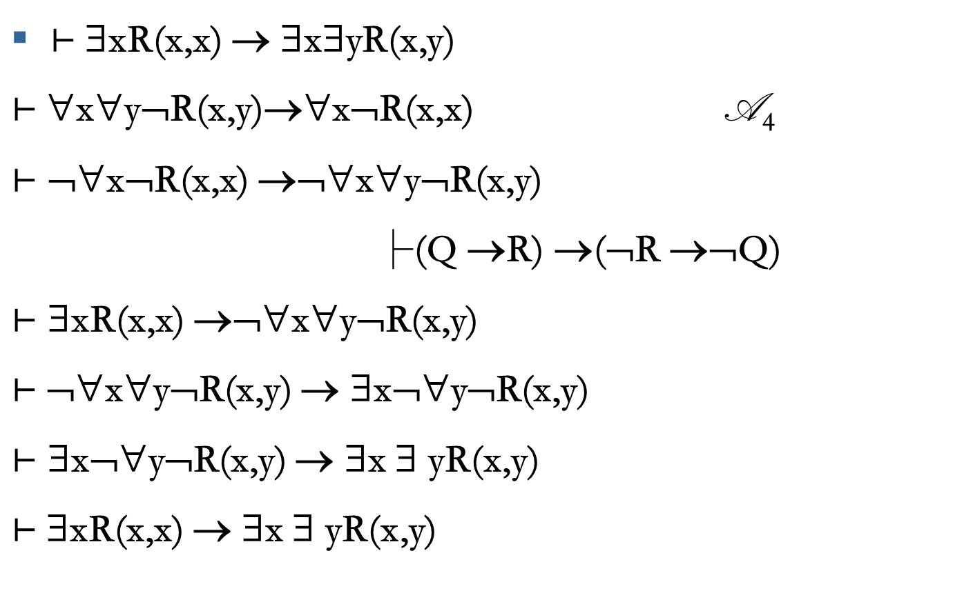
例 14
$⊢$∃xR(x,x) → ∃x∃yR(x,y)
$⊢$∀x∀y¬R(x,y)→∀x¬R(x,x) A ₄
$⊢$ ¬∀x¬R(x,x) →¬∀x∀y¬R(x,y)
├(Q →R) →(¬R →¬Q)
$⊢$ ∃xR(x,x) →¬∀x∀y¬R(x,y)
$⊢$¬∀x∀y¬R(x,y) → ∃x¬∀y¬R(x,y)
$⊢$ ∃x¬∀y¬R(x,y) → ∃x ∃ yR(x,y)
$⊢$∃xR(x,x) → ∃x ∃ yR(x,y)

Slide 33
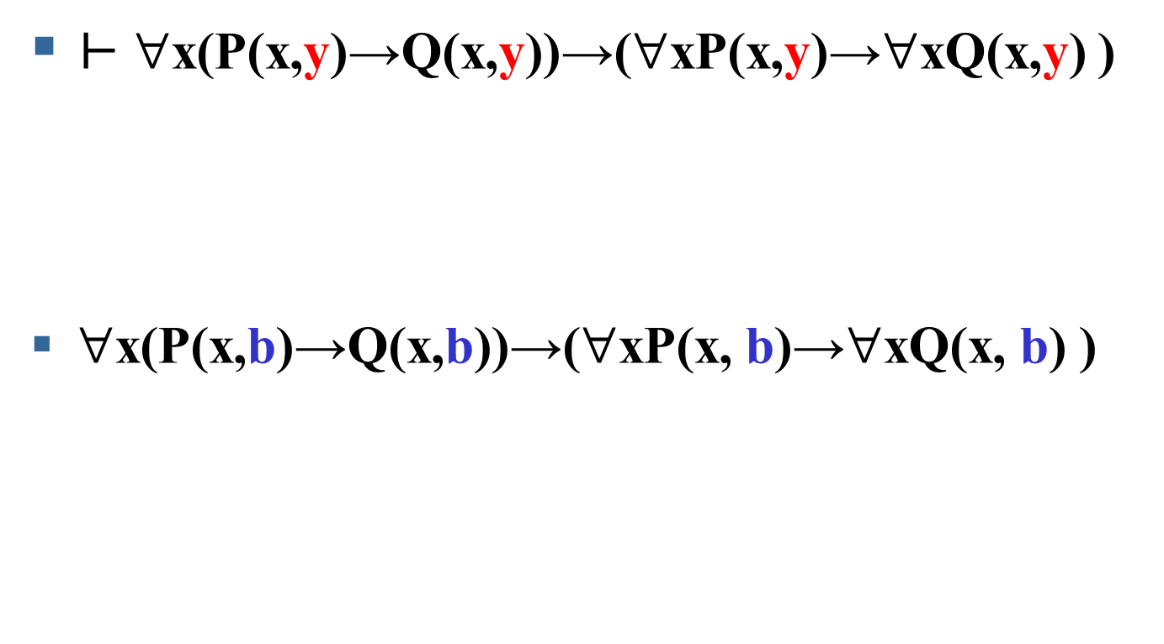
自由出现变元问题
$⊢$∀x(P(x,y)→Q(x,y))→(∀xP(x,y)→∀xQ(x,y) )
∀x(P(x,b)→Q(x,b))→(∀xP(x, b)→∀xQ(x, b) )

Slide 34
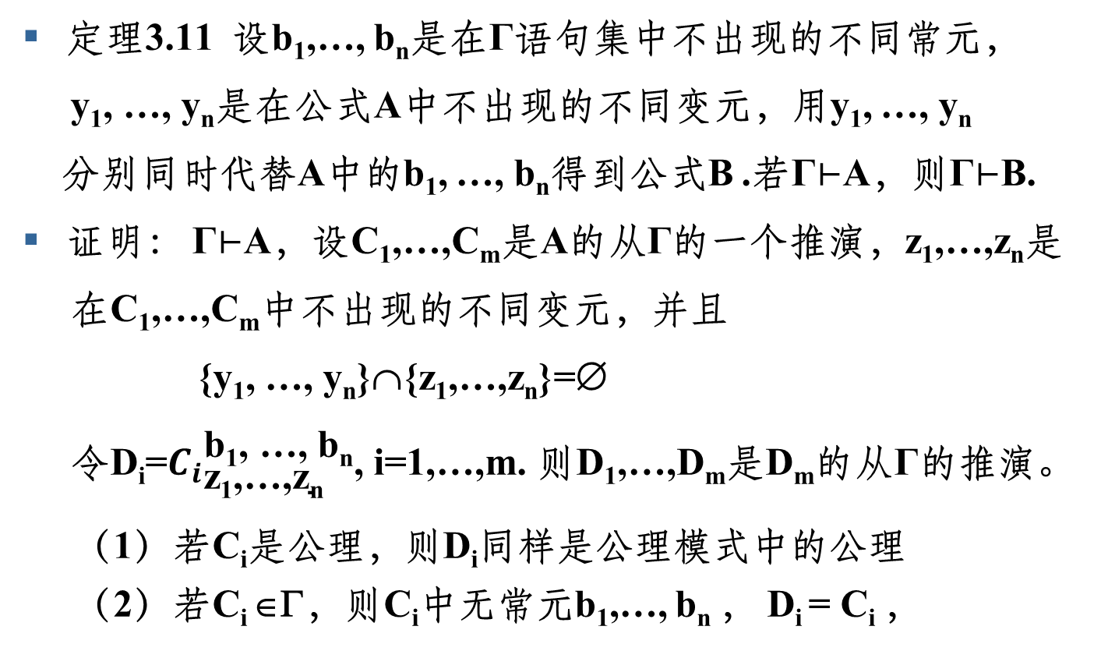
定理3.11 设b₁,…, b_{n}是在Γ语句集中不出现的不同常元，
y₁, …, y_{n}是在公式A中不出现的不同变元，用y₁, …, y_{n}
分别同时代替A中的b₁, …, b_{n}得到公式B .若Γ$⊢$A，则Γ$⊢$B.
证明： Γ$⊢$A，设C₁,…,C_{m}是A的从Γ的一个推演，z₁,…,z_{n}是
在C₁,…,C_{m}中不出现的不同变元，并且
{y₁, …, y_{n}}∩{z₁,…,z_{n}}=∅
令D_{i}=${C_{i}}_{\text{z}\text{1}\text{,…,}\text{zn}}^{\text{b}\text{1}\text{, …, }\text{bn}}$, i=1,…,m. 则D₁,…,D_{m}是D_{m}的从Γ的推演。
（1）若C_{i}是公理，则D_{i}同样是公理模式中的公理
（2）若C_{i} ∈Γ，则C_{i}中无常元b₁,…, b_{n} ， D_{i} = C_{i} ，

Slide 35
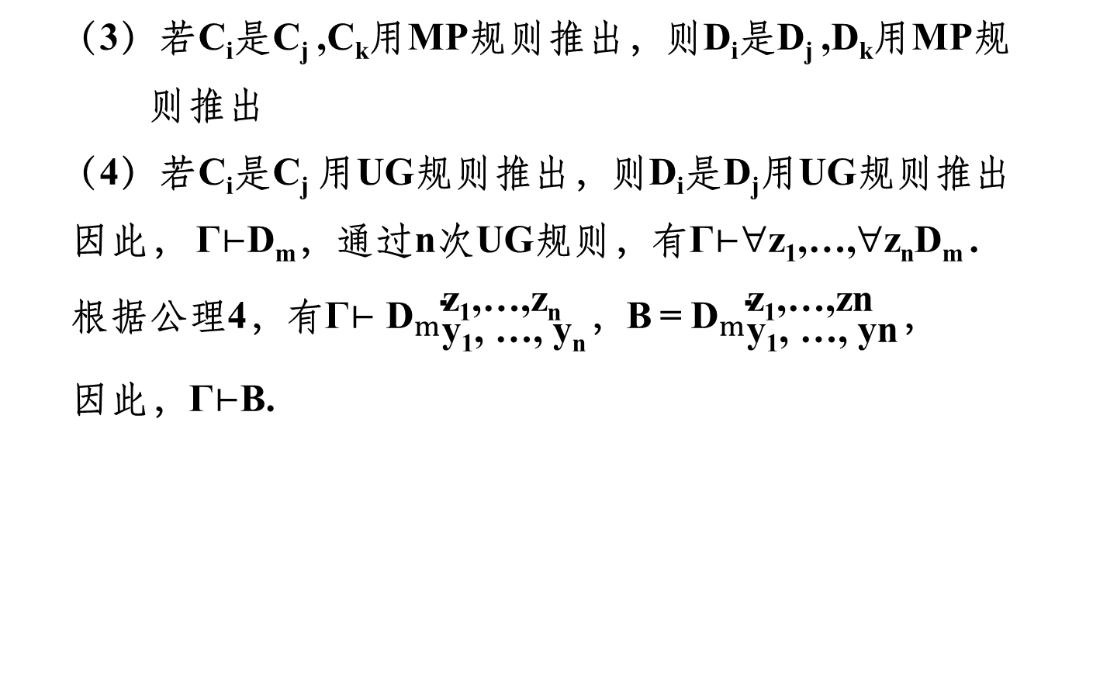
（3）若C_{i}是C_{j} ,C_{k}用MP规则推出，则D_{i}是D_{j} ,D_{k}用MP规
则推出
（4）若C_{i}是C_{j} 用UG规则推出，则D_{i}是D_{j}用UG规则推出
因此， Γ$⊢$D_{m}，通过n次UG规则，有Γ$⊢$∀z₁,…,∀z_{n}D_{m} .
根据公理4，有Γ$⊢{{\text{D}}_{m}}_{\text{y}\text{1}\text{, …, }\text{yn}}^{\text{z}\text{1}\text{,…,}\text{zn}}$，B = ${{\text{D}}_{m}}_{\text{y}\text{1}\text{, …, }\text{yn}}^{\text{z}\text{1}\text{,…,}\text{zn}}$，
因此，Γ$⊢$B.

Slide 36
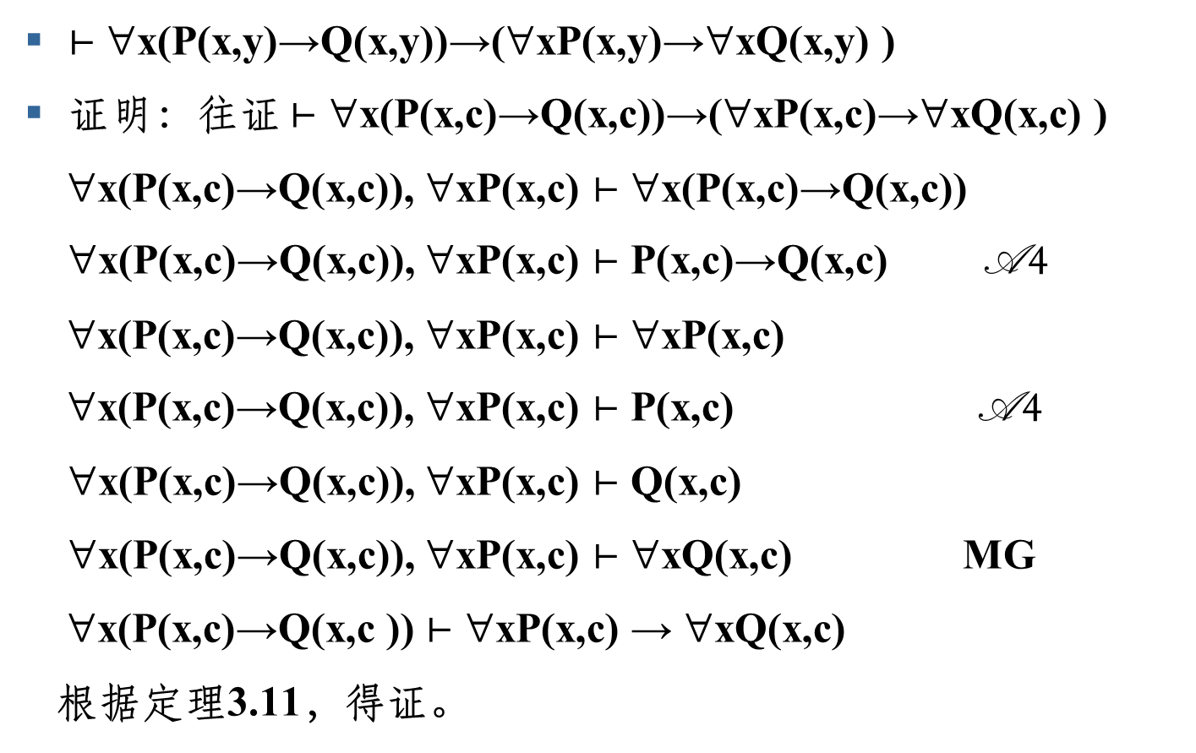
例
$⊢$ ∀x(P(x,y)→Q(x,y))→(∀xP(x,y)→∀xQ(x,y) )
证明：往证 $⊢$ ∀x(P(x,c)→Q(x,c))→(∀xP(x,c)→∀xQ(x,c) )
∀x(P(x,c)→Q(x,c)), ∀xP(x,c) $⊢$ ∀x(P(x,c)→Q(x,c))
∀x(P(x,c)→Q(x,c)), ∀xP(x,c) $⊢$ P(x,c)→Q(x,c) A 4
∀x(P(x,c)→Q(x,c)), ∀xP(x,c) $⊢$ ∀xP(x,c)
∀x(P(x,c)→Q(x,c)), ∀xP(x,c) $⊢$ P(x,c) A 4
∀x(P(x,c)→Q(x,c)), ∀xP(x,c) $⊢$ Q(x,c)
∀x(P(x,c)→Q(x,c)), ∀xP(x,c) $⊢$ ∀xQ(x,c) MG
∀x(P(x,c)→Q(x,c )) $⊢$ ∀xP(x,c) → ∀xQ(x,c)
根据定理3.11，得证。

Slide 37
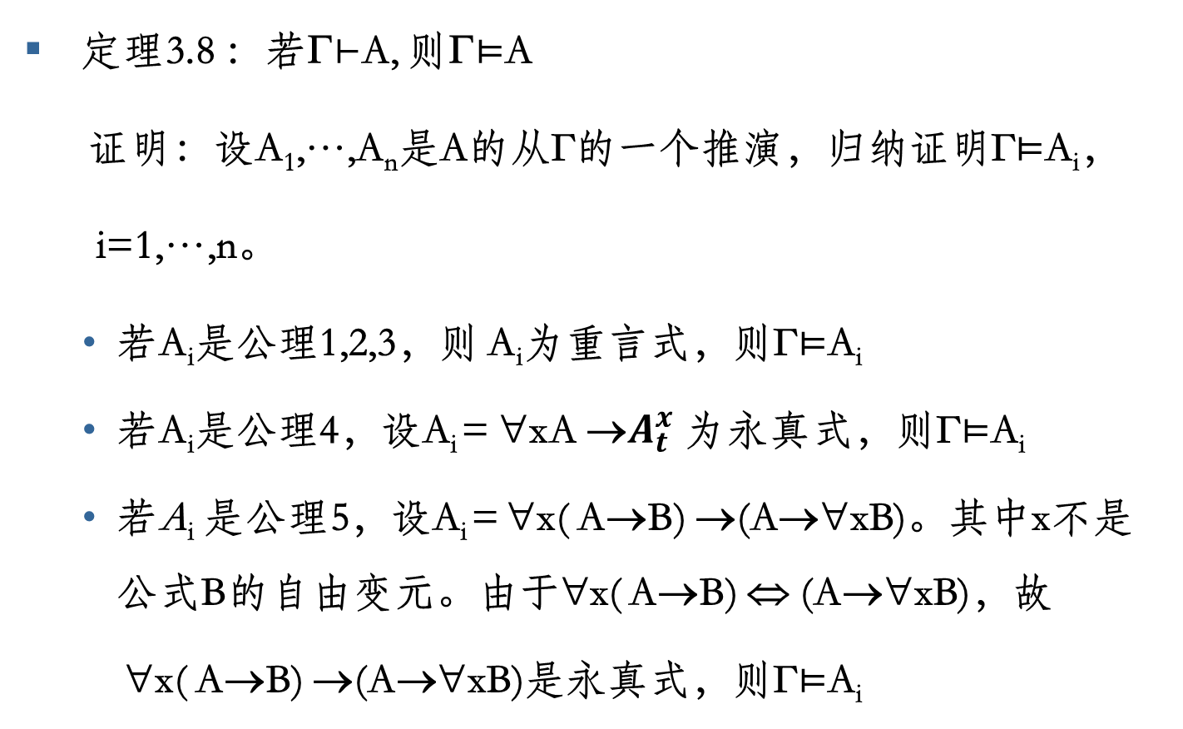
可靠性定理
定理3.8 ：若Γ$⊢$A, 则Γ$⊨$A
证明：设A₁,…,A_{n}是A的从Γ的一个推演，归纳证明Γ$⊨$A_{i}，
i=1,…,n。
若A_{i}是公理1,2,3，则 A_{i}为重言式，则Γ$⊨$A_{i}
若A_{i}是公理4，设A_{i} = ∀xA →$A_{t}^{x}$ 为永真式，则Γ$⊨$A_{i}
若A_{i} 是公理5，设A_{i} = ∀x( A→B) →(A→∀xB)。其中x不是公式B的自由变元。由于∀x( A→B) ⇔ (A→∀xB)，故
∀x( A→B) →(A→∀xB)是永真式，则Γ$⊨$A_{i}

Slide 38
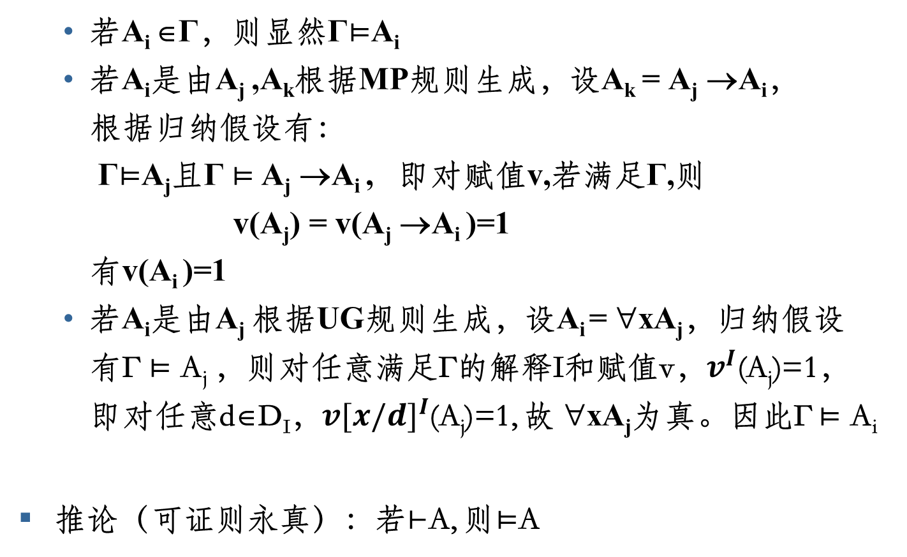
可靠性定理
若A_{i} ∈Γ，则显然Γ$⊨$A_{i}
若A_{i}是由A_{j} ,A_{k}根据MP规则生成，设A_{k} = A_{j} →A_{i}，
根据归纳假设有：
Γ$⊨$A_{j}且Γ $⊨$A_{j} →A_{i} , 即对赋值v,若满足Γ,则
v(A_{j}) = v(A_{j} →A_{i} )=1
有v(A_{i} )=1
若A_{i}是由A_{j} 根据UG规则生成，设A_{i} = ∀xA_{j}，归纳假设
有Γ $⊨$ A_{j} ，则对任意满足Γ的解释I和赋值v，$v^{I}$(A_{j})=1，
即对任意d∈D_{I}，${v[x/d]}^{I}$(A_{j})=1, 故 ∀xA_{j}为真。因此Γ $⊨$ A_{i}
推论（可证则永真）：若$⊢$A, 则$⊨$A

Slide 39
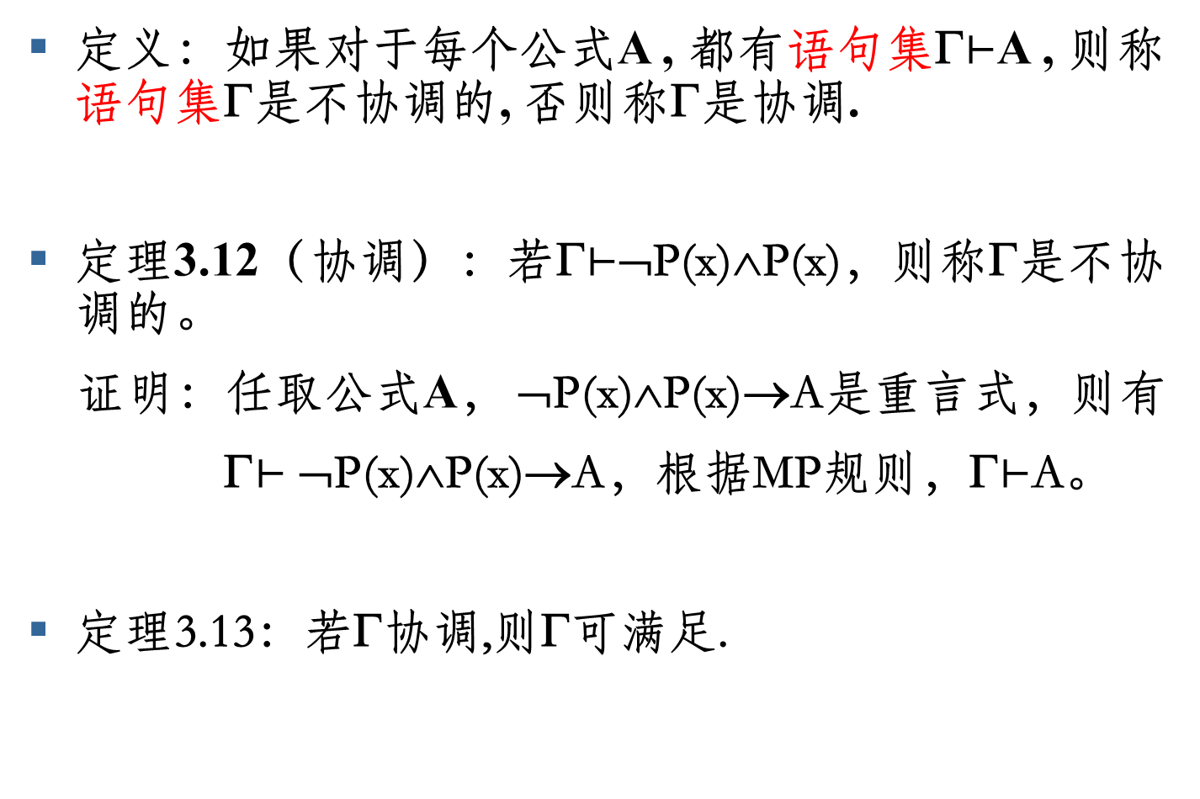
协调
定义：如果对于每个公式A , 都有语句集Γ$⊢$A , 则称语句集Γ是不协调的, 否则称Γ是协调.
定理3.12（协调）：若Γ$⊢$¬P(x)∧P(x)，则称Γ是不协调的。
证明：任取公式A， ¬P(x)∧P(x)→A是重言式，则有
Γ$⊢$ ¬P(x)∧P(x)→A，根据MP规则，Γ$⊢$A。
定理3.13：若Γ协调,则Γ可满足.

Slide 40
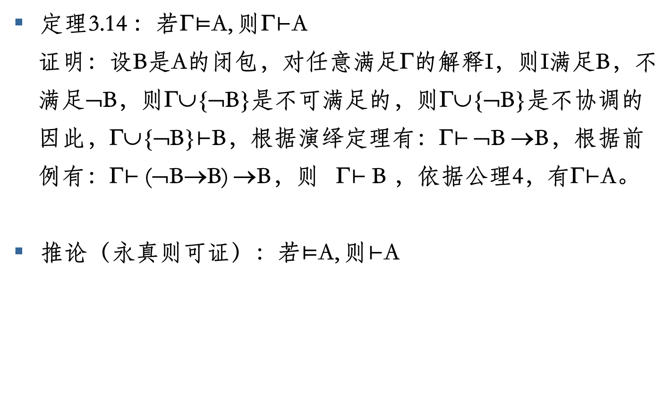
完备性
定理3.14 ：若Γ$⊨$A, 则Γ$⊢$A
证明：设B是A的闭包，对任意满足Γ的解释I，则I满足B，不
满足¬B，则Γ∪{¬B}是不可满足的，则Γ∪{¬B}是不协调的
因此，Γ∪{¬B}$⊢$B，根据演绎定理有：Γ$⊢$ ¬B →B，根据前
例有：Γ$⊢$ (¬B→B) →B，则 Γ$⊢$ B ，依据公理4，有Γ$⊢$A。
推论（永真则可证）：若$⊨$A, 则$⊢$A

Slide 41
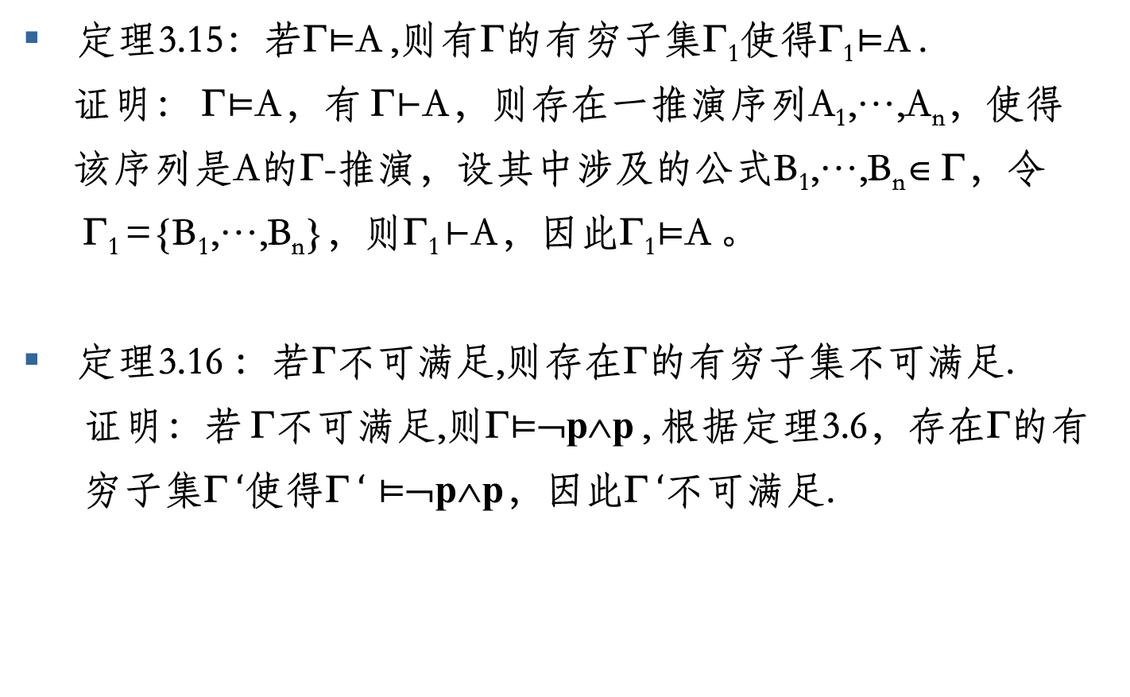
紧致性定理
定理3.15：若Γ$⊨$A ,则有Γ的有穷子集Γ₁使得Γ₁$⊨$A .
证明： Γ$⊨$A，有 Γ$⊢$A，则存在一推演序列A₁,…,A_{n}，使得
该序列是A的Γ-推演，设其中涉及的公式B₁,…,B_{n}∈ Γ，令
Γ₁ ={B₁,…,B_{n}}，则Γ₁ $⊢$A，因此Γ₁$⊨$A 。
定理3.16 ：若Γ不可满足,则存在Γ的有穷子集不可满足.
证明：若 Γ不可满足,则Γ$⊨$¬p∧p , 根据定理3.6，存在Γ的有
穷子集Γ $‘$使得Γ $‘⊨$¬p∧p，因此Γ $‘$不可满足.

